Slide 1
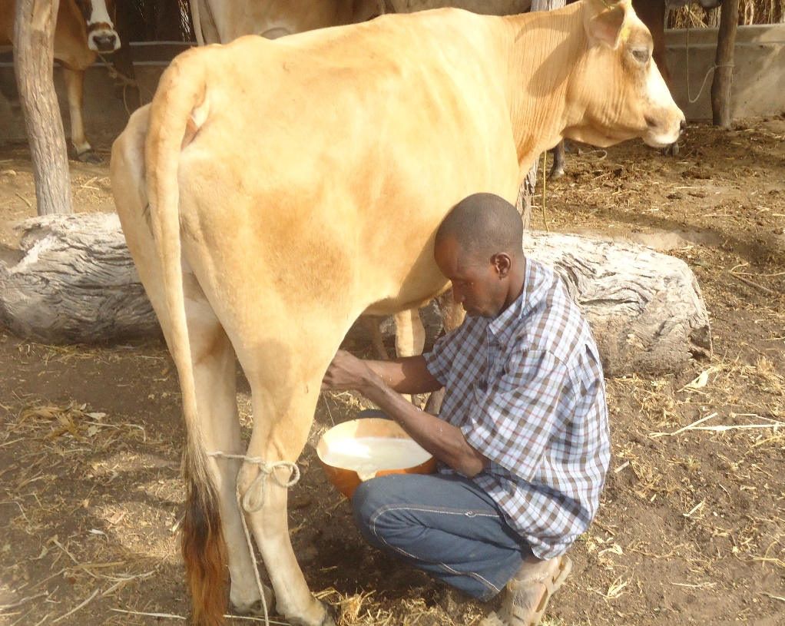
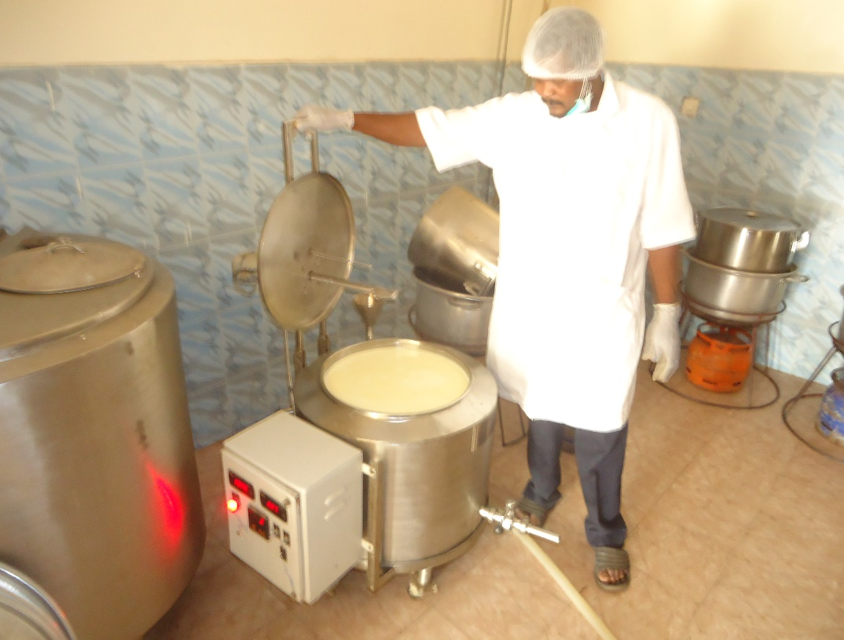
INNOVATION DANS LA FILIERE LAIT EN HAUTE CASAMANCE

Slide 2
PLAN
HISTORIQUE AVSF
CONTEXTE
OBJECTIFS
PRINCIPALES ACTIVITÉS
METHODOLOGIE D’INTERVENTION AVSF
PRINCIPAUX RÉSULTATS
PRINCIPAUX IMPACTS
EXEMPLE D’UNE UNION: « NAFOORÉ-BIROOBÉ »
PERSPECTIVES

Slide 3
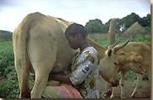
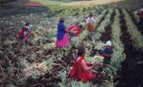
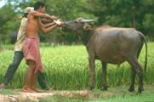
HISTORIQUE AVSF
Mutualisation en 2004 des compétences et expériences professionnelles complémentaires :
VSF : développement rural et appui aux éleveurs
    CICDA : développement rural et agricole
Une action professionnelle et militante :
Coopération technique en appui à des organisations paysannes et rurales, associée à une action de plaidoyer au Nord et au Sud.

Slide 4
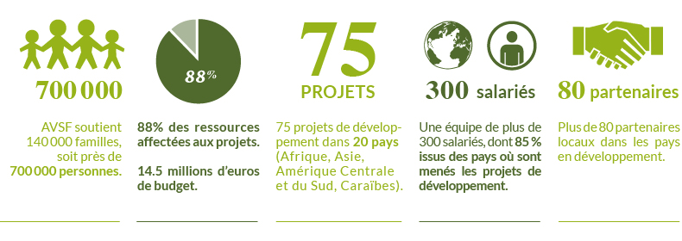
HISTORIQUE AVSF

Slide 5
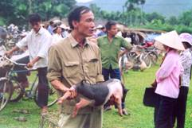
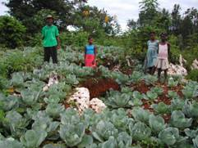
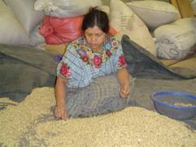
La mission d’AVSF
HISTORIQUE AVSF
Agir pour le développement rural
Contribuer à des actions de plaidoyer au nord et au sud en faveur de ces agricultures
Montrer que l'agriculture paysanne est économiquement viable, écologiquement durable et socialement juste à travers
  Approvisionnement des marchés, source d'emplois
  Valorisation de la biodiversité
  Maintien de territoires ruraux vivants
Notes:
en appui aux agricultures paysannes dans des régions défavorisées
par la mise en œuvre de compétences propres aux domaines de l’agriculture, de l’élevage et de la santé animale
facteur d'une plus grande participation des paysans à la démocratie locale

Slide 6
STRATÉGIE AVSF
HISTORIQUE AVSF
Sensibilisation locale AVSF participe à la diffusion du paquet technique afin d’augmenter la pratique de la stabulation
Complémentation avec l’introduction du tourteau de sésame
Installation de la première mini-laiterie en 1996 en partenariat avec l’ISRA
Rôle moteur dans la mise en place du pôle de services d’appui à la filière lait dans les régions de Kolda et de Tamba avec l’appui de la coopération suisse (ISRA, SODEFITEX, transformateurs, producteurs et AVSF)

Slide 7
CONTEXTE
Saisonnalité de la production
Faible potentialité génétique des animaux
Faible capitalisation des acquis de la recherche
Faible technicité des acteurs pour assurer de bonnes pratiques d’élevage, d’hygiène au niveau de la production, de la collecte, de la transformation et de la commercialisation
Développement de la filière freiné par le retard de modernisation des équipements et des techniques de collecte, de stockage et de transformation

Slide 8
OBJECTIFS
OBJECTIFS GLOBAUX
Diminuer le déficit lié à la facture laitière en boostant les productions locales voire industrialisant la filière
Doter les OP d’outils pratiques et adaptables pour la valorisation du lait local
Appuyer les OP de niveau national et sous régional dans la création d’argumentaires pour négocier et orienter les politiques publiques
Initier la création d’un réseau régional d’OP impliquées dans la filière lait en Afrique de l’Ouest

Slide 9
OBJECTIFS
OBJECTIFS SPÉCIFIQUES
Améliorer le service de proximité en santé animale;
Favoriser et intensifier l'intégration agriculture/élevage par la formation et la démonstration pratique
Dynamiser et renforcer les filières de productions animales
Appuyer l'organisation de la profession d’éleveur
Valoriser et gérer durablement les ressources naturelles

Slide 10
PRINCIPALES ACTIVITÉS
Les activités de formation :
  D’auxiliaires d’élevage
  De réserves fourragères et en particulier à la fauche
  Sur la construction d’étables cimentées avec fosse à lisier
  Sur la propreté et hygiène de la traite
Les activités d’appui conseil :
  Intensification des productions animales,
  Organisation et la professionnalisation des producteurs
  Cadre de concertation des laitiers (en relation avec le pôle de services)

Slide 11
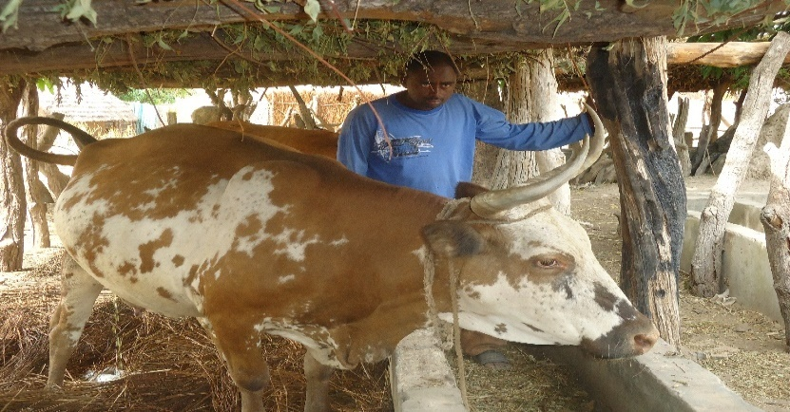
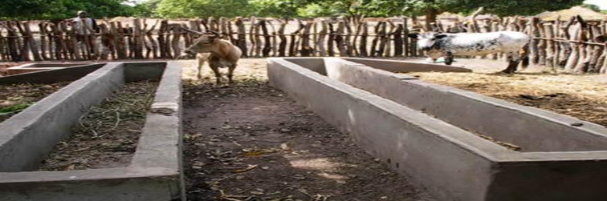
METHODOLOGIE D’INTERVENTION
Développement de la filière lait par le biais de la stabulation
Création des synergies avec d’autres structures (SODEFITEX, ISRA,…)
Instauration d’un modèle de fonctionnement unique dans le pays avec étables organisées autour d’une laiterie gérée en coopérative (Larogal Aynakobé)
Introduction d’un programme de production continue de F₁ laitières par l’insémination artificielle (IA)
Notes:
Installé en 2001 dans le département de Vélingara, AVSF a porté des actions décisives pour le développement de la filière laitière par le biais de la stabulation

Slide 12
METHODOLOGIE D’INTERVENTION
Première année:
Construction étable simple en matériaux locaux
Préparation et mise en culture de parcelle de niébé fourrager pendant l’hivernage
Renforcement des capacités en techniques améliorées de conduite (rationnement/alimentation, prophylaxie sanitaire, bonnes pratiques d’hygiène)
Aux éleveurs reconnus aptes à continuer le processus, proposition, en fin de campagne, de l’insémination d’au moins 3 vaches sur 5 pour mise en œuvre programme production continue de F₁.

Slide 13
METHODOLOGIE D’INTERVENTION
Deuxième année:
Poursuite de la stabulation vaches « N’Dama » en lactation
Mise en place d’investissements pour éleveurs ayant démontré une capacité à tenir une étable
Appui à l'équipement des étables par fonds de crédit d’équipement
Appui à la culture fourragère et à la diversification des systèmes et stratégies d’alimentation
Poursuite du programme d’IA pour développer une masse critique de F₁
Appui-conseil à la conduite de l’élevage des F₁ en croissance

Slide 14
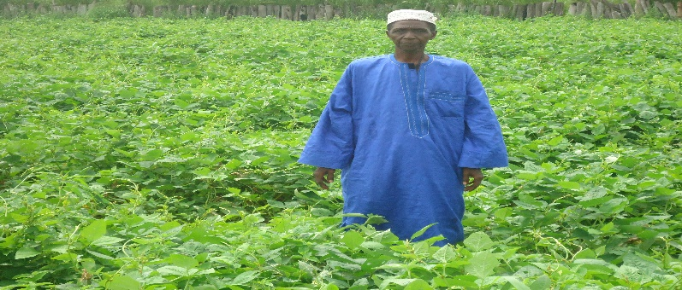
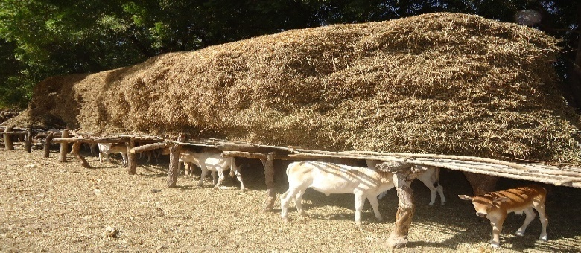
METHODOLOGIE D’INTERVENTION
Troisième année :
Poursuite de la stabulation des vaches « N’Dama » en lactation
Reproduction (monté naturelle) F₁ nées de l’IA de la 1ère année
Appui-conseil conduite élevage F₁ en croissance
Appui pérennisation cultures fourragères, pratique constitution de réserves de fourrages
Notes:
(résidus de récolte, fauche/fenaison, banques fourragères et exploitation de ligneux fourragers (Gliricidia sp, Leucaena leucocephala, Moringa oleifera, etc..) ainsi que la mise en œuvre des techniques de traitement et d’enrichissement des fourrages à l’urée et à la mélasse, la fabrication de pierres à lécher, de blocs multi – nutritionnels, de blocs "urée - mélasse"

Slide 15
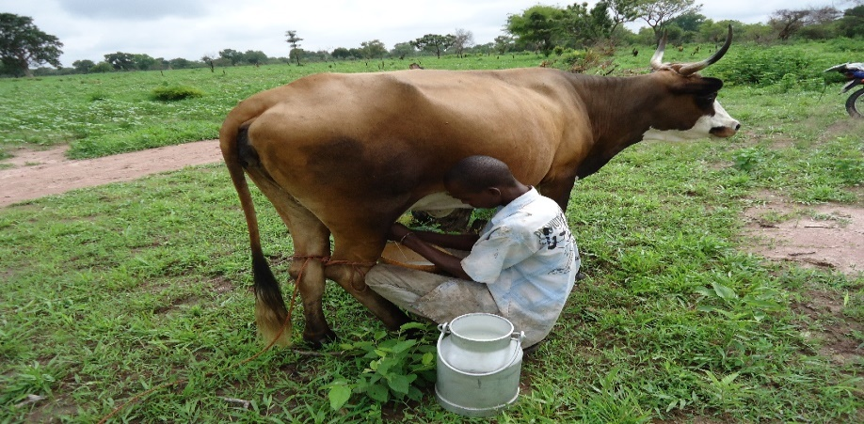
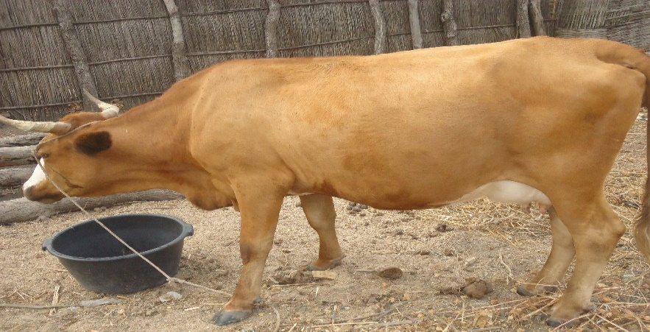
METHODOLOGIE D’INTERVENTION
Quatrième année :
Exploitation des lactations des N’Dama et des F₁
Suivi des lactations des F₁
Appui-conseil à la rentabilisation de la carrière reproductive des F₁ dans les étables
Appui à l’IA des N’Dama pour la production continue de F₁ laitières
Appui à l’IA des F₁ pour le croisement avec des races bouchères

Slide 16
PRINCIPAUX RÉSULTATS
Recyclage de 90 auxiliaires
Amélioration de l’alimentation par culture de niébé fourrager (environ 25 ha)
Plus de 139 étables cimentées construites dans le département de Vélingara de 2001 à 2015
Prés de 500 vaches métisses issues des programmes d’insémination artificielle
Productivité individuelle accrue: des potentiels de production des F₁ allant jusqu’à 8l/j
Union des coopératives laitière dynamique avec un niveau de production annuelle de 180 000 litres .

Slide 17
PRINCIPAUX IMPACTS
Impacts économiques:
  Bénéfice moyen de l’union situé autour de 5 Millions FCFA
  Création d’emploi au niveau des laiteries et de la filière
Impacts organisationnel: Mise en place de services via les coopératives laitières (insémination, aliments bétail, santé animale, crédit rotatif etc.)
Impact nutritionnel: disponibilité de lait en milieu urbain

Slide 18
PRINCIPAUX IMPACTS
Impact social: Meilleure valorisation du métier des producteurs de l’union (mensualisation des revenus, création de nouveaux emploies …)
Réduction de l’intervalle vêlage/vêlage ce qui accroît les possibilités de capitalisation en bétail
Meilleure production de fumier et accroissement des rendements agricoles
Rendements (Kg/ha) des cultures:
Arachide :2,5T, Maïs: 2,3T

Slide 19

EXEMPLE D’UNE UNION: « NAFOORÉ-BIROOBÉ » DE VÉLINGARA
Mise en place en 2011 grâce à l’appui d’AVSF
Composée de cinq (5) coopératives laitières : Larogal Aynakobé, Kagu, Toumboudé Pakour, Tumudé Bissabor et Birdougal
Compte 224 membres dont 95 femmes qui constituent aujourd’hui la commission féminine de l’union

Slide 20
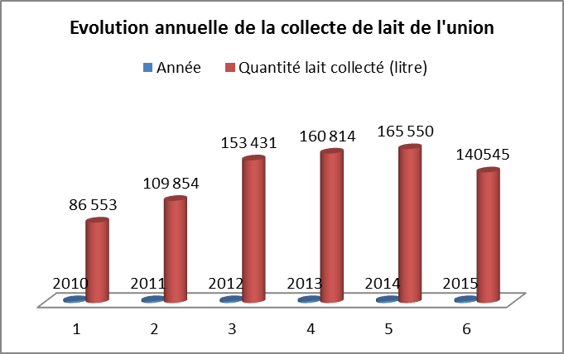
EXEMPLE D’UNE UNION: « NAFOORÉ-BIROOBÉ » DE VÉLINGARA

Slide 21
EXEMPLE D’UNE UNION: « NAFOORÉ-BIROOBÉ » DE VÉLINGARA
Activités menées:
Mise en place d’étables et de mini-fermes laitières modernes
Amélioration génétique par l’insémination artificielle avec choix des races productives, adaptées et acceptées par les populations (500 vaches/an)
Amélioration du service de santé animale
Appui à la collecte et à la commercialisation (achat de motos et de camionnette frigorifique)
Visites d’échanges internes et externes (gestion mini -ferme et ferme, fabrique de fromage etc...)

Slide 22
EXEMPLE D’UNE UNION: « NAFOORÉ-BIROOBÉ » DE VÉLINGARA
Activités menées (suites)
Formation des transformateurs en techniques de fabrication de fromages et à la vie associative
Participations aux foires et aux rencontres nationales sur la filière
Commercialisation des produits de qualité dans plusieurs régions
Mise en place des sachets d’1/8l pour mieux faciliter l’accès aux familles les plus démunis et aux élèves
Campagne de plaidoyer auprès des élus et des autorités administratives pour une meilleur reconnaissance
Notes:
les régions de la Casamance naturelle et des régions orientales du pays Tambacounda et Kédougou)

Slide 23
EXEMPLE D’UNE UNION: « NAFOORÉ-BIROOBÉ » DE VÉLINGARA
Acquis:
Adhésion sans faille des autres Unités laitières à titre privé au système coopératif beaucoup plus performant
Des règlements intérieurs pour chaque coopérative
Tenues des assemblées générales, bilans financiers mensuels
Diversification de produits laitiers
Occupation des femmes à certains postes clés de l’union
Augmentation de la production et de la productivité au sein des exploitations laitières
Création de plus de 200 emplois indirects

Slide 24
EXEMPLE D’UNE UNION: « NAFOORÉ-BIROOBÉ » DE VÉLINGARA
Acquis (suite)
Plus de 1000 familles accèdent aux produits laitiers soit environ 11 000 consommateurs
Ouverture de comptes bancaires pour toutes les coopératives et certains producteurs pour sécuriser leurs biens
Adoption de la démarche d’AVSF dans la filière notamment du système coopératif par d’autres structures de la zone (World Vision et Fondation Gouné Yi)
Mise en place d’un comité de pilotage qui joue le rôle de cadre de concertation pour le développement de la filière

Slide 25
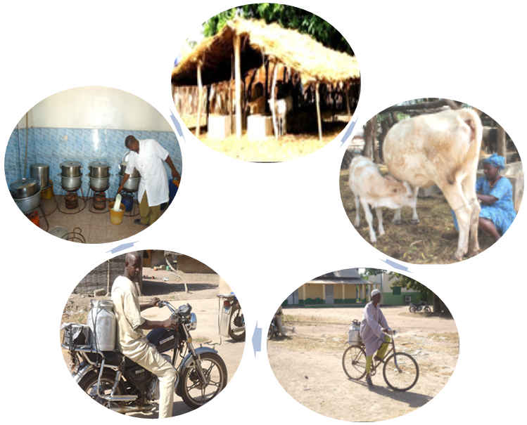
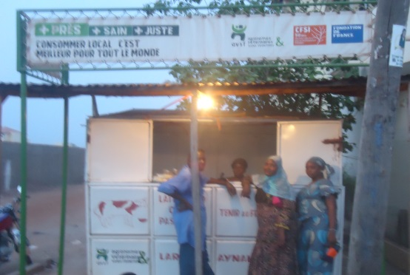
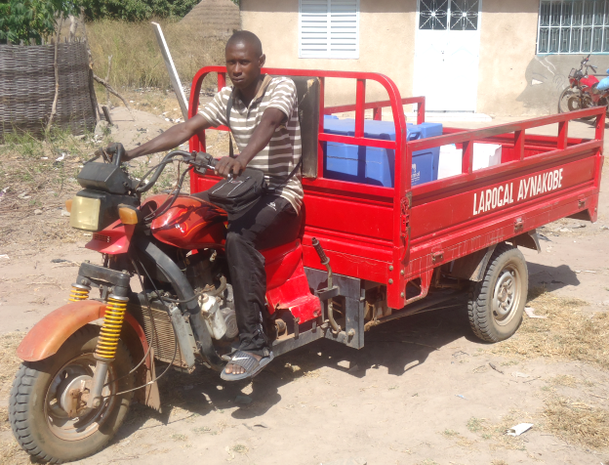
EXEMPLE D’UNE UNION: « NAFOORÉ-BIROOBÉ » DE VÉLINGARA

Slide 26
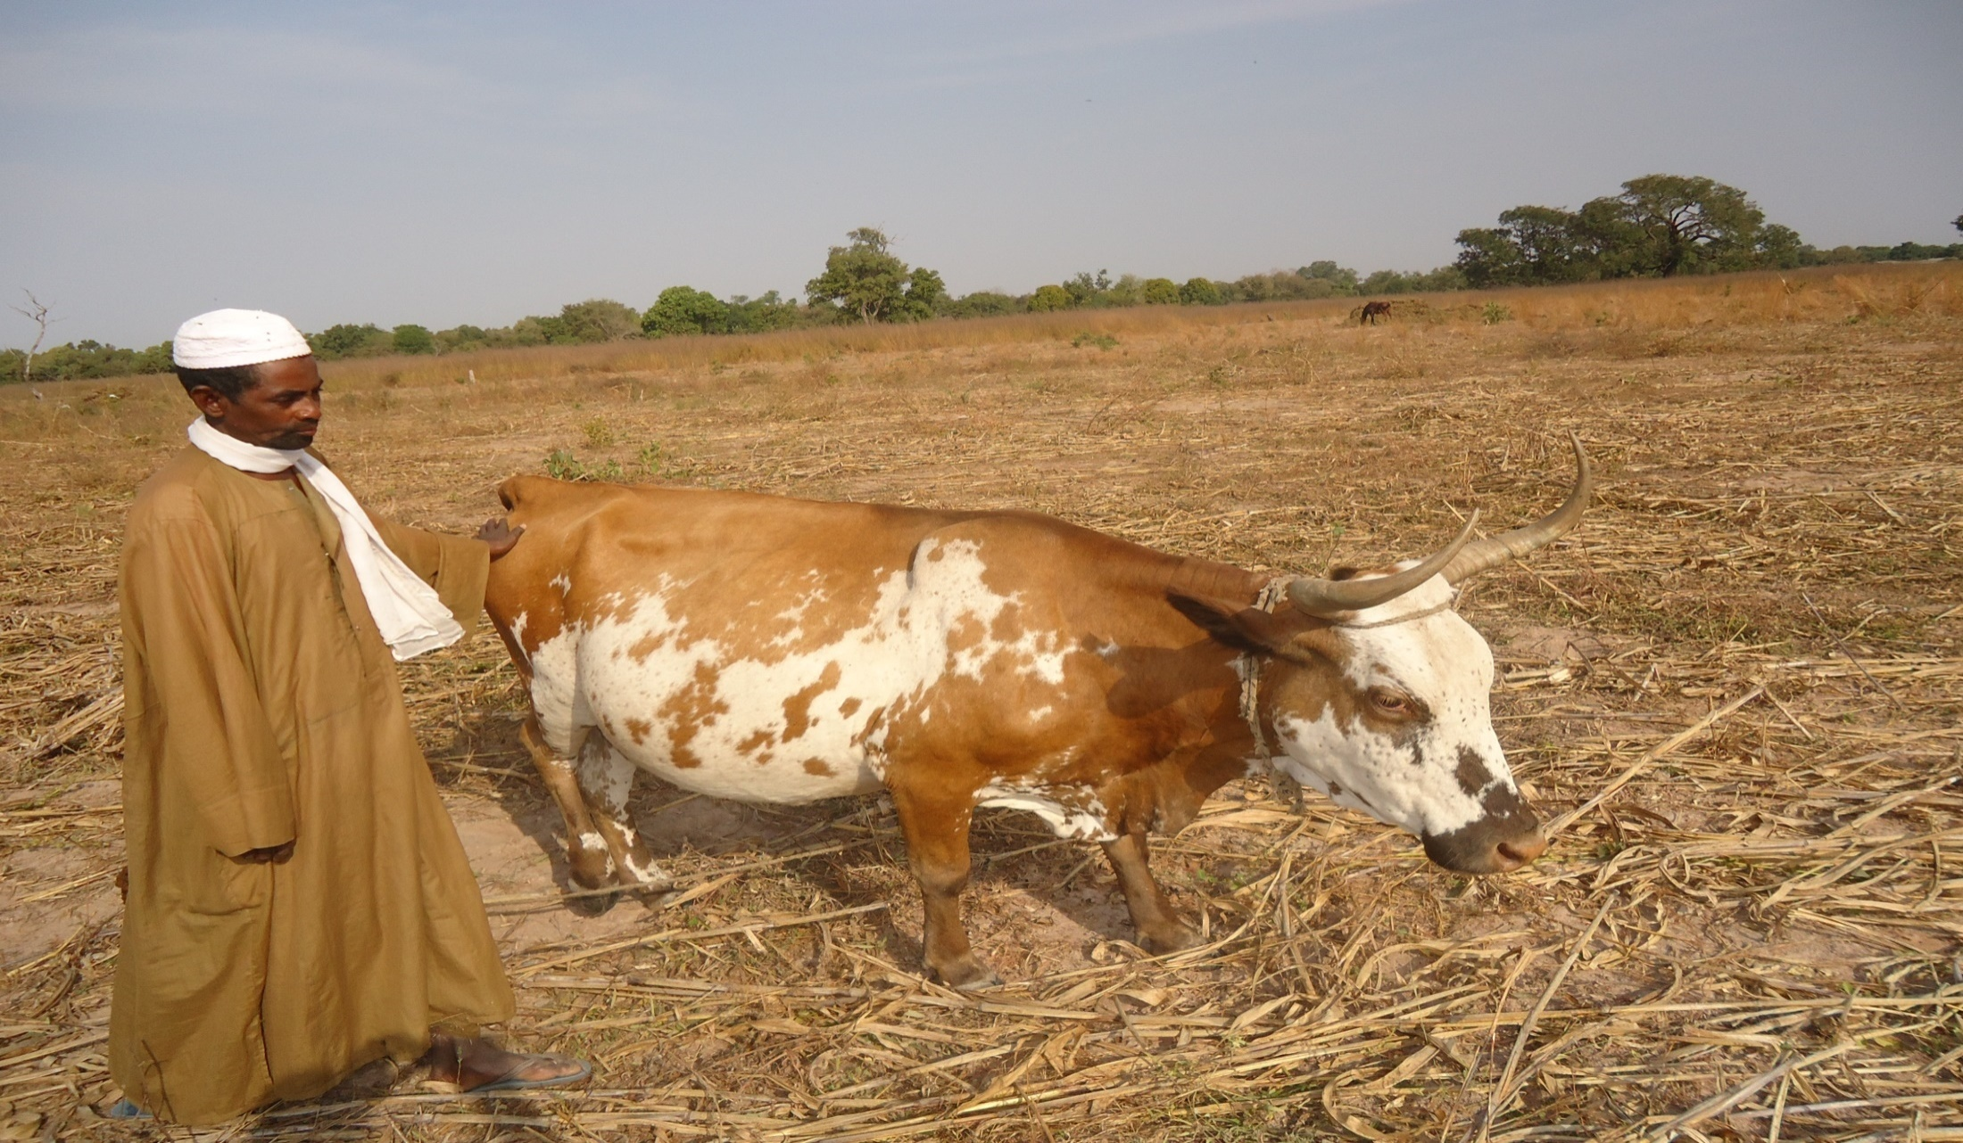
MERCI DE VOTRE ATTENTION
Des éleveurs engagés pour la valorisation du lait local

